Slide 1
Вычислительная геометрия и алгоритмы компьютерной графики
Лекция №2:
Графический конвейер.
Структура графического приложения
к.ф.-м.н.
Рябинин Константин Валентинович
e-mail: kostya.ryabinin@gmail.com
Пермь, 2016

Slide 2
Рубим хвосты :)
<number> / 13
Грубо говоря, есть два класса версий OpenGL
OpenGL 1.x – «Old School»
OpenGL 3.3+ – «Brand New»
сложность реализации
сложность реализации
крутые эффекты
крутые эффекты

Slide 3
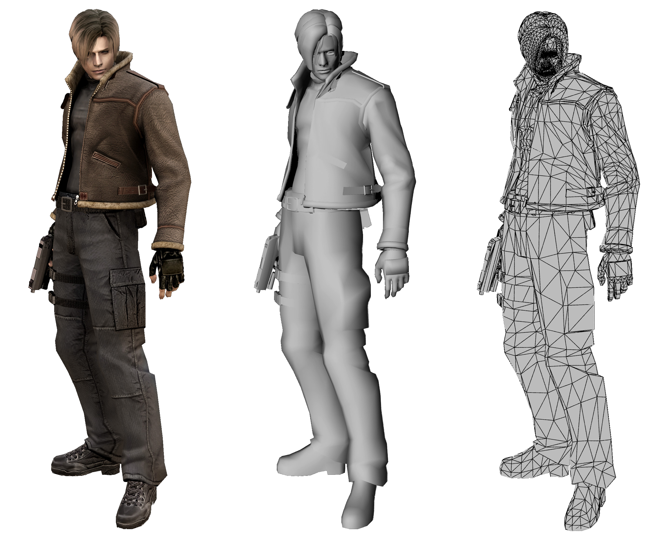
Структура объектов
<number> / 13
Объекты в полигональной 3D- графике представляют собой поверхности, аппроксимированные множеством многоугольников

Slide 4
Структура объектов
<number> / 13
Атомарная управляемая единица геометрии – вершина
Вершина имеет набор атрибутов (типа float), интерпретация которых, вообще говоря, лежит на программисте:
    Координаты в пространстве
    Координаты нормали
    Координаты текстуры
    Цвет
    ...
Вершины объединяются в примитивы, чаще всего – треугольники

Slide 5
Построение картинки
<number> / 13
Сцена состоит из объектов
Объекты состоят из примитивов
Примитивы состоят из вершин
Вершины имеют 3D-координаты
Чтобы получить картинку, нужно
    Разместить объекты в пространстве
    Спроецировать их примитивы на плоскость экрана
    Подобрать для проекций пиксели (растеризация)
    Раскрасить пиксели

Slide 6
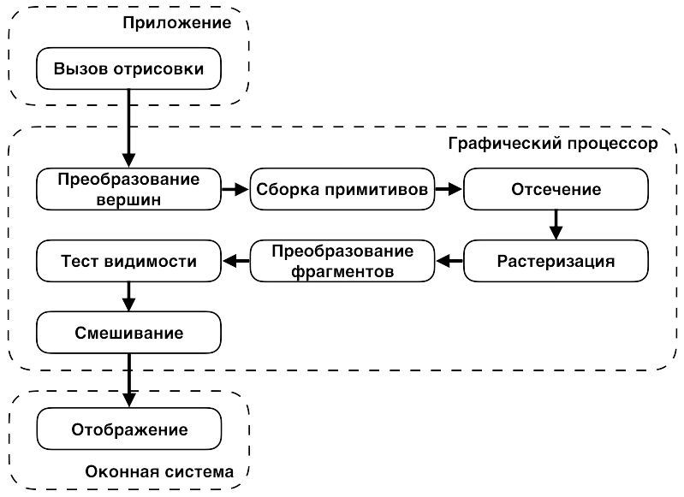
Графический конвейер
<number> / 13

Slide 7
Графический контекст
<number> / 13
Большая часть графических API имеют следующую концептуальную организацию данных для визуализации:
Графический контекст
Буфер кадра
Буфер вершин
Буфер цвета
Буфер атрибутов
Буфер глубины
Машина состояний
Шейдер
Буфер трафарета
. . .
Текстура

Slide 8
Графический контекст
<number> / 13
Поверхность рендеринга – объект в составе отображающей (оконной) системы, при помощи которого происходит демонстрация результатов визуализации сцены
Поверхность рендеринга неразрывна связана с графическим контекстом и является системно-зависимой
Обычно поверхность рендеринга включает в себя механизм двойной буферизации для обеспечения атомарности обновления экрана
Смена активного и видимого буферов обычно аппаратно синхронизируется с обновлением монитора (вертикальная синхронизация)

Slide 9
Графическое приложение
<number> / 13
Инициализировать графический контекст и поверхность рендеринга
Создать графические ресурсы
Построить сцену
Пока не дана команда завершения, повторять:
    Изменить состояние сцены в соответствии с текущим состоянием приложения
    Отправить данные на графический конвейер
    Обновить поверхность рендеринга
Удалить графические ресурсы
Удалить графический контекст и поверхность рендеринга

Slide 10

Анимация
<number> / 13
Анимация – это вдыхание жизни в сцену :)
Анимация – это последовательное отображение
(конструктивно) кадров с различным содержанием
Программно-аппаратная поддержка анимации: механизм двойной буферизации
Строго говоря, любое свойство объекта
может быть анимировано
Важное требование к анимации:
сохранение межкадрового соответствия
(frame-to-frame coherence)

Slide 11
Скорость анимации
<number> / 13
Анимация по таймеру:
Идея: запуск некоторого таймера (должен поддерживаться системой), который в наперёд заданные моменты времени вызывает функцию обновления состояния
Способ имеет право на существование лишь в исключительных случаях
Таймер лучше использовать как триггер анимации, а не как её «драйвер»
Непрерывная анимация:
Идея: обновление состояния происходит с максимально возможной скоростью, а величина изменения вычисляется на основе желаемой и фактической скорости

Slide 12
Формула линейной анимации
<number> / 13
p – значение анимируемого параметра
i – номер итерации графического цикла
Δp – желаемое изменение параметра p за секунду
Δt – время в секундах, прошедшее с момента предыдущего изменения p

Slide 13
Буфер кадра
<number> / 13
Буфер – структура данных для хранения результатов работы графического конвейера
За некоторыми буферами чётко закреплено их назначение, другие же используются для сохранения произвольной информации
Буфер цвета – буфер для хранения итогового изображения
Буферы произвольного назначения называются целями рендеринга
Буфер кадра – структура данных (часть графического контекста), агрегирующая буферы

